Slide 1
Паспорт школьного музея. Муниципальное общеобразовательное бюджетное учреждение средняя общеобразовательная школа № 66 города сочи имени Макарова п.а.

Slide 2
Школьный музей «поклонимся великим тем годам»
Мобу сош № 66 г. Сочи им. Макарова п.а.
РУКОВОДИТЕЛЬ МУЗЕЯ – МАРТЫНОВА МАРИНА ВАСИЛЬЕВНА

Slide 3
Профиль музея: историко-краеведческий.
Директор школы: Нестеренко Марина Александровна.
Почтовый адрес, телефон: 354393, Краснодарский край, город Сочи, село Высокое, улица Некрасова, дом 4а

Slide 4
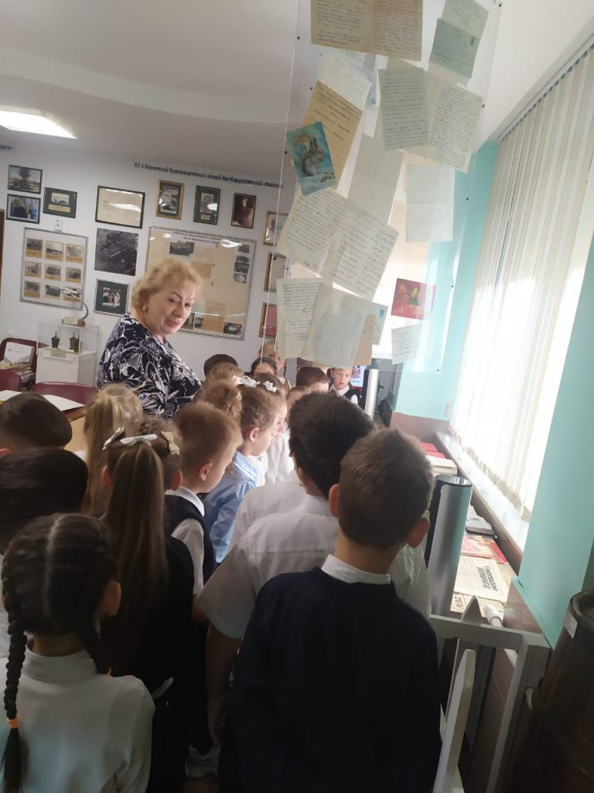
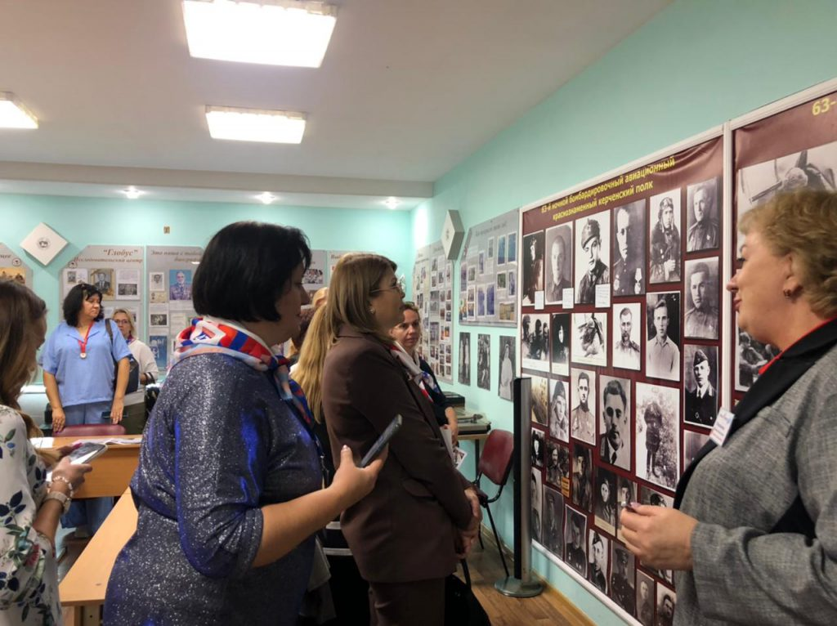
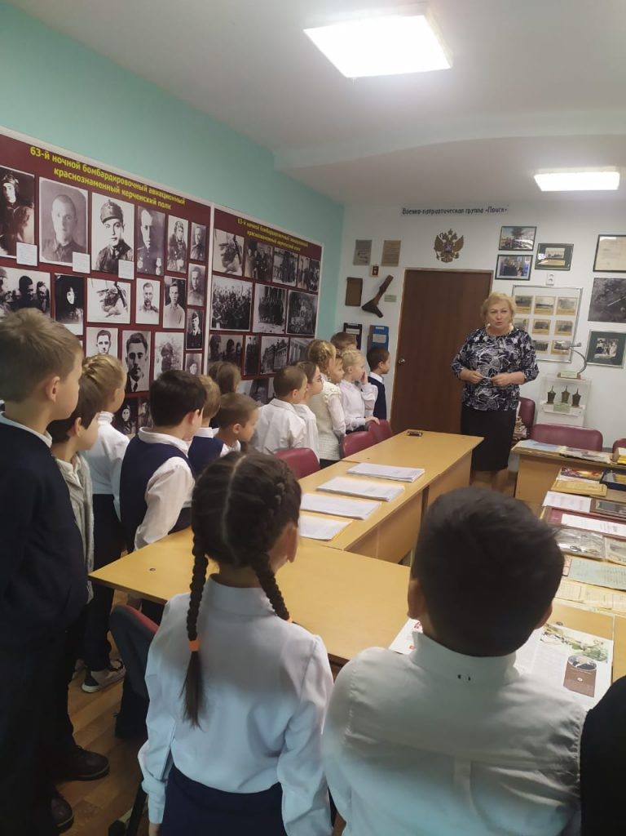
Основной фонд ШКОЛЬНОГО МУЗЕЯ составляет - 128 подлинных предметов материальной и духовной культуры. Научно-вспомогательный фонд составляет – 302 предметов и материалов. ВСЕ ЭКСПОЗИЦИИ,ЭКСПОНАТЫ И МАТЕРИАЛЫ РАЗМЕЩЕНЫ НА САЙТЕ ШКОЛЫ.

Slide 5
создание и работа школьного музея – это непрерывный и даже бесконечный процесс. Долгосрочна программа поисковых краеведческих исследований – фундамент этого здания. С первых шагов своего существования школьный музей выполняет педагогическую функцию. Здесь учащиеся не просто получают знания, а учатся бать гражданином и человеком. Включение музея в образовательный процесс способствует формированию у подрастающего поколения психологической и нравственной готовности не только жить в быстро изменяющемся мире, но и быть активным участником происходящих в нём преобразований.

Slide 6
Школьный музей «Поклонимся великим тем годам»
Имеющиеся собранные материалы соответствуют профилю музея. Фондовая работа в школе включает две непрерывно связанные между собой цели: сохранение и пополнение музейного фонда, привлечение учащихся к осмысленной, целенаправленной познавательной деятельности.

Slide 7
ХАРАКТЕРИСТИКА ПОМЕЩЕНИЯ.
Отдельное помещение с 2 окнами на 1 этаже школы. Площадь составляет 48 квадратных метров: экспозиционно-выставочная площадь – 42 квадратных метра, площадь под хранение фондов – 7 квадратных метров. Высота потолка 3 метра. Окна затемнены жалюзи. Для экспонирования и хранения музейных предметов имеются: 4 стола, 4 витрины с подсветкой, 14 стендов. Для проведения музейных уроков для обучающихся имеются ученические столы и стулья. Экспонаты размещены на стендах, витринах, столах. В музее имеются технические средства: ноутбук, принтер, телевизор, фотоаппарат, домашний кинотеатр, рециркулятор. Уголок героя, стол героя, посвящённый Макарову П.А., чьё имя носит школа, расположен на 1 этаже в вестибюле школы. В помещении школьного музея соблюдается световой и температурно-влажественный режимы. Освещение люминесцентное. Помещение обеспечено автоматической пожарной сигнализацией, огнетушителем. Охрана осуществляется сотрудниками ЧОП «Рубикон», контрольно-пропускной пункт обеспечен видеонаблюдением. В школе имеется паспорт доступности для людей с ограниченными возможностями здоровья. Техническое состояние помещения хорошее. В наличии нормативные и методические документы

Slide 8
Документы школьного музея:
Приказ № 11 от 01.09.2022 года об открытии школьного музея;
Положение о музее образовательного учреждения (о школьном музее);
Инвентарная книга;
Книга основного музейного и научно-вспомогательного фондов;
Картотека основного фона;
Книга учёта массовых мероприятий;
План работы школьного музея;
Календарно-тематическое планирование школьного музея;
Книга отзывов;
Методические разработки;
Тексты и методические разработки экскурсий, лекций, бесед, музейных уроков и мероприятий.
Приказ об утверждении Положения о паспортизации школьных музеев РФ № 9-ОД от 29.04.2021г., Положение о паспортизации школьных музеев ФГБОУ ДО ФЦДЮТиК;
Федеральный закон от 15.04.1998 3 64-ФЗ (ред. от 11.06.2021) «О культурных ценностях, перемещённых в Союз ССР в результате Второй мировой войны и находящихся на территории Российской Федерации»;
Федеральный закон от 26.05.1996 № 54-ФЗ (ред. от 11.06.2021) «О музейном фонде Российской Федерации и музеях в Российской Федерации»

Slide 9
ОСНОВНЫЕ ЭКСПОЗИЦИИ:
«Поклонимся великим тем годам».
«Ты, Кубань, ты наша Родина!»
«История школы. Это наша с тобой биография».
«История технических средств обучения».
«Музейные уроки».

Slide 10
Экспозиция «Поклонимся великим тем годам»
Изучение боевого пути 63 ночного бомбардировочного авиационного Краснознамённого Керченского полка, который был сформирован 23 марта 1938 году в г. Красногвардейске (ныне Гатчина). С 1942 года базировался на аэродроме в Адлере, где лётный состав проходил тренировочные «слепые» полёты под колпаком ночью над морем. Авиаполк не дал противнику выйти к побережью Чёрного моря в районе Туапсе.
Изучение боевого пути 742 разведывательного авиаполка, который базировался на аэродроме Краснодар.
Собраны страницы памяти о ветеранах-героях ВОВ: учителях школы, жителях села и края и др.
В процессе поисково-собирательной и исследовательской работы в музее имеются вещественные, письменные подлинные материалы: газета «Правда» от 13 февраля 1945 года; фотографии, награды, письма с фронта М. Попова, кобура к табельному оружию командира 63 авиаполка Троцкого В.В., папка для военных документов и наградные листы; очерки из воспоминаний В.Малякина, сборник стихов лётчика о боевом пути авиаполка; земля с мест гибели лётчиков.
На базе музея работает исследовательский В.Горбанёвацентр «Глобус», который участвовал в проекте «Имя героя - школе».
В 2019 году присвоено имя бывшего директора школы, ветерана Великой отечественной войны Макарова Павла Алексеевича. Стенды, фотографии, документы личного архива, воспоминания друзей, учителей, учеников, односельчан собраны в школьном музее.

Slide 11
Экспозиция «Ты, Кубань, ты наша Родина!»
Родной край – локальная, обозримая часть земли, страны, которую следует знать всем. Необходимо сохранить для современников и потомков подлинники, первоисточники, представляющие историческую ценность. На стенде «Это наша с тобою земля» отражена история первых поселенцах в сёлах Молдовка, Высокое, где расположена школа. Создана в музее композиция мини – избы с предметами быта и мебели. Старинные лавка, прялки, маслобойка, половик и т.д., которые являются не только украшением музея, но и наглядным пособием при проведении уроков истории или музейных «путешествий» в века минувшие. Изучаются находки и определяется их историческая ценность: домашняя утварь, орудия труда (предметы гончарного производства, глиняные и медные крынки, кувшины, ключи, замки, прялки, утюги…). Собираются материалы силами учащихся, учителей, жителей села, добрых друзей школы.
Большой методический материал имеется о кубанском казачьем войске: форма кубанских казаков, казачьи заповеди и др.

Slide 12
Экспозиция «ИсториЯ школы. Это наша с тобой биография».
Сбор материалов и ведение летописи школы – бесценное достояние уходящей эпохи. Школа – хранилище памяти о людях, так как каждый человек в своей жизни проходит через школу. Все это помогает знать историю школы. Материалы на стенде «Выбери свой путь» о судьбах выпускников прошлых лет, об учениках школы – ныне учителях школы. Размещены фотографии школы в разные года её существования, альбомы воспоминаний. Атрибутика школьной жизни разного времени: вымпелы «Лучшая октябрятская группа», «К борьбе за дело Коммунистической партии Будь готов!», пионерский горн, барабан, галстук, гимн и клятва пионера; знамя комсомольской организации ВЛКСМ, знамя 15 союзных республик, знамя марксизма-ленинизма под руководством коммунистической партии «Вперед к победе коммунизма!», комсомольский билет, благодарственные письма.
7 декабря 1988 года весь мир узнал о страшной трагедии, когда были разрушены города Спитаки, Ленинакан и другие города и сёла Армении. Тогда жители Армении переехали в Адлерский район г. Сочи. В память об этой трагедии на школьной территории установлен памятник Хачкар. Ежегодно школьники и ветераны педагогического труда возлагают цветы и несут вахту памяти.

Slide 13
Экспозиция «История технических средств обучения».
Показано изменение состава ТСО и дидактических функций с развитием и изменением информационной среды с появлением новых методов обучения.
На протяжении многих лет в школьной среде постоянно поднимаются вопросы, связанные с использованием технических средств обучения на уроке. Как известно, школьники в современном мире обладают наглядно-образным мышлением и поэтому на сегодняшний день уже недостаточно использовать на уроке только лишь беседу, записи, таблицы, но необходимо привлекать еще и наглядные средства, такие как, например: изображения, графики, видеоролики и т. д. Конечно же не стоит забывать о том, что и ранее средства информации в виде наглядности были использованы в советских школах. Очень большой популярностью пользовались кинофильмы, а также очень часто советские учителя применяли видеомагнитофон, фильмоскоп и даже телевизор. Но мир меняется и образовательная среда тоже, поэтому на сегодняшний день компьютер это, пожалуй, один из самых полезных и уникальных средств использования ТСО на уроках, в котором сочетаются все те полезные особенности о которых было сказано ранее и безусловно имеет преимущество перед всем упомянутым. Представлены; кинопроектор, магнитофон бобинный, проигрыватель, электронная машинка, фотоаппараты и фотоплёнки…

Slide 14
Экспозиция «Музейные уроки»
В музее все предназначено для учащихся и в основном создано их руками. Экспонаты в школьном музее – это наглядные пособия для уроков. Экспозиции в школьном музее построены так, чтобы удобно было проводить занятия с учащимися в урочное и внеурочное время. Среди музейных мероприятий, имеющих образовательную и просветительскую направленность, наиболее популярными в настоящее время можно назвать музейные уроки. В корне отличающийся от школьных занятий и экскурсий музейный урок является ярким примером «красочной» иллюстрации исторических событий. Музейные экспонаты имеют уникальную возможность воздействовать на интеллектуальные, волевые и эмоциональные процессы личности ребёнка одновременно, а каждая экспозиция представляет собой программу передачи через экспонаты знаний, навыков, суждений, оценок и чувств. Урок в музее активизирует в равной степени и сильных, и слабых учеников, так как создаёт возможность индивидуального подхода к различному уровню восприятия музейной информации.
На сайте образовательного учреждения в разделе Школьный музей размещены все экспозиции и методические материалы для проведения уроков мужества и классных часов.

